Slide 1
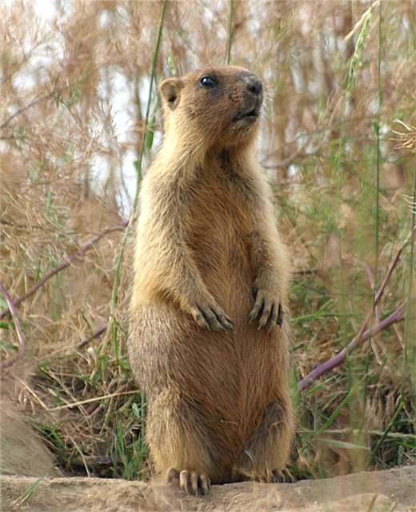
Красная книга Тамбовской области:
Степной сурок или байбак

Slide 2
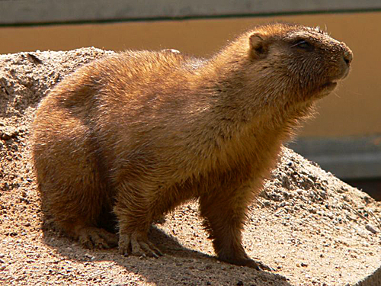
Сурки, в том числе и байбак, относятся к числу самых крупных представителей семейства беличьих. Тело у них толстое, неуклюжее, покоящееся на коротких, сильных ногах. Голова большая, уплощенная, с мало заметными ушными раковинами, шея короткая.
От других сурков байбака легко отличить по короткому хвосту, низкому и очень плотному меху, а также однообразной песчано-желтой окраске. От примеси темных волос спина покрыта буроватой или черноватой ровной рябью, сгущающейся у затылка и на верхней части головы. Щеки и бока шеи светлорыжеватые. Нижняя часть тела и лапы охристо-желтоватого цвета. Конец хвоста темнобурый. Длина тела байбака 50—70 см; длина хвоста без концевых волос 10—15 см.

Slide 3
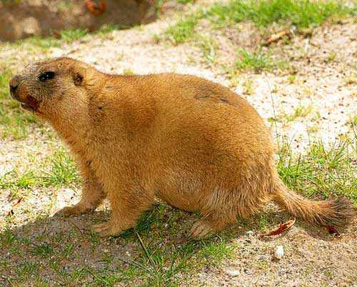
В прошлом байбак был широко распространён по степной и отчасти лесостепной зоне от Венгрии до Иртыша, но под влиянием распашки целинных земель исчез почти повсюду. В Тамбовской области изредка встречается в южных районах

Slide 4
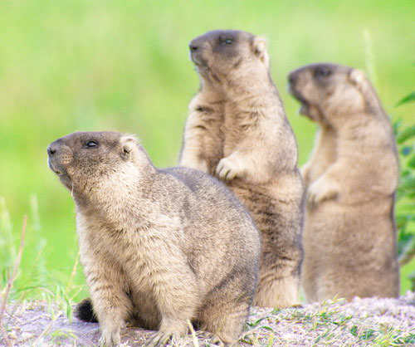
Наиболее характерна для обитания байбака целинная черноземная, холмистая, ковыльная степь. В случае распашки степи сурки вскоре уходят на ближайшую целину или в крайнем случае на крепкие залежи, нераспаханные склоны балок, межи, выгоны и даже на обочины проселочных дорог.

Slide 5
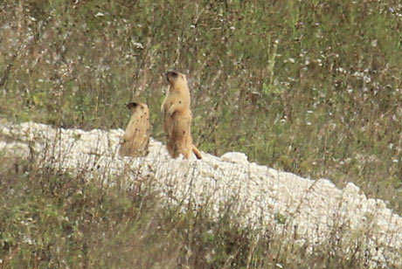
Живут байбаки большими колониями, подолгу на одном месте, устраивая глубокие и сложные норы. Перед входом всегда возвышается различной величины пологий холмик-сурчина из выброшенной подпочвы, обычно светлым цветем резко отличающийся от окружающей поверхности степного чернозема.

Slide 6
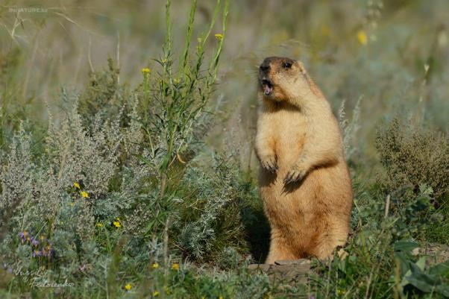
От зимней спячки байбаки просыпаются в середине или конце марта и начале апреля. Немного откормившись, они начинают ремонтировать или рыть заново защитные норы, а позднее поправляют и расширяют старые жилые норы. Деятельность сурков начинается с восходом солнца, когда зверьки просыпаются, группами выходят из нор и отправляются на кормежку.
Время от времени то один, то другой сурок перестает кормиться, становится столбиком на задние лапы и зорко оглядывает окрестности. Завидев приближающуюся опасность, байбак издает звонкий свист, быстрыми движениями поворачивается на месте и, взмахнув хвостом, скрывается в норе. Услышав тревогу, другие сурки бросаются к норам, столбиками становятся на сурчинах и свистят. Скрывшись в норах, они через некоторое время снова осторожно вылезают на поверхность.

Slide 7
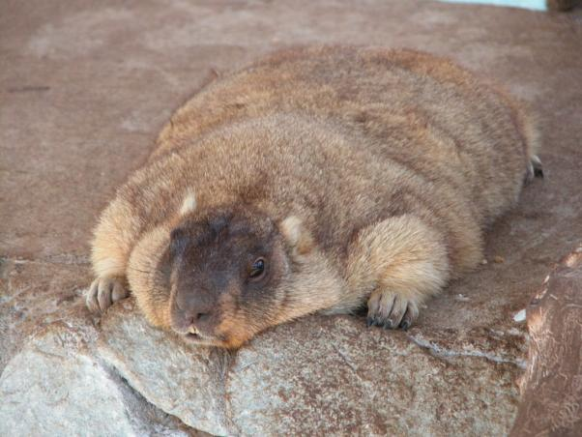
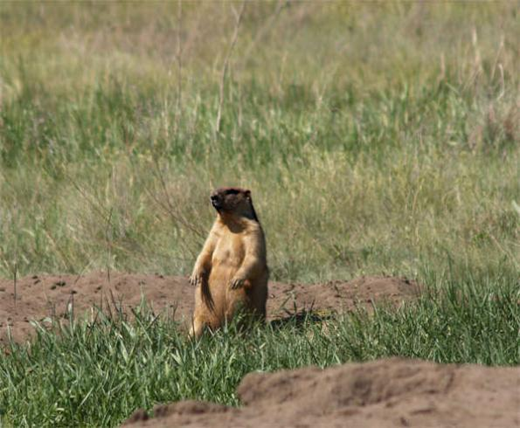
В полдень байбаки обычно отдыхают в гнездах под землей, а перед заходом солнца снова выходят на кормежку, отдыхать и греться на сурчинах у своих нор. Весной сурки более деятельны во второй половине дня, когда солнце достаточно нагревает землю, а осенью чаще выходят из нор по утрам, когда на траве еще остается роса.
К концу лета байбаки сильно жиреют и реже выходят из нор. С конца августа и не позже двадцатых чисел сентября впадают в зимнюю спячку. Перед залеганием в спячку они еще раз поправляют норы и обновляют гнездо, натаскивая пучками во рту сухую траву.

Slide 8
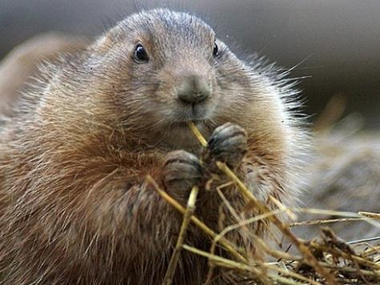
Питание состоит из растений. Это клевер, дикий овёс, пырей и другие. Сельскохозяйственными культурами степной сурок практически никогда не кормится. Поэтому для человека представители данного вида никакой опасности не представляют. За день зверёк съедает до 1 кг растительной пищи. Воду почти не употребляет. Довольствуется влагой, которая содержится в растениях. Для байбаков также свойственно поедать насекомых. Они попадают в желудок вместе с травой. На зиму эти грызуны никаких запасов не делают.

Slide 9
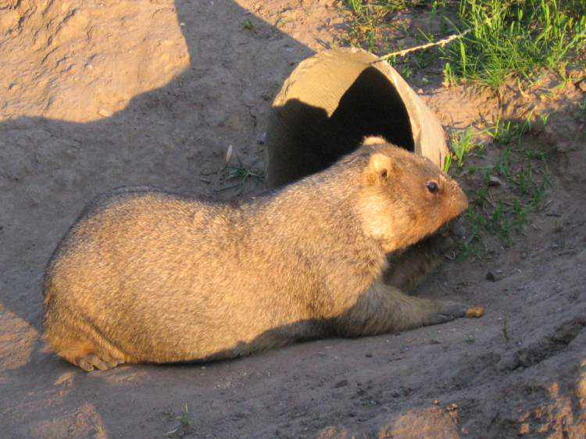
Врагами являются волки, корсаки, хищные птицы. Человек охотится на представителей вида из-за их меха. Он тёплый и практичный. В Монголии зверьков едят. Мясо у них калорийное, а жир используется в народной медицине.

Slide 10
ИСТОЧНИКИ:
http://arsenal2.ru/
http://www.tepid.ru
Яндекс картинки/ степной сурок или байбак

